Slide 1
R(Bioconductor)을
활용한 유전체 분석

Slide 2
Bioconductor 소개
Bioconducrtor는 R로 개발된 유전체분석을 위한 무료 통계패키지
Bioconductor프로젝트
유전체 데이터를 이해하고 분석하기 위한 도구를 개발하는 프로젝트의 결과물
현재 수백 개의 패키지 프로그램과 데이터가 생산되어 공식 홈페이지를 통해 전세계 과학자들에게 무료로 제공
Bioconductor는 2001년 Genetech Research사의 Robert Gentleman, 하버드 대학의 Vincent Carey, 같은 사람들이 모여서 시작
가장 큰 특징은 오픈 소스(open source)이자 오픈 개발(open development)
마이크로 어레이, sequence 및 high-throughput assays 분석을 위해서 현재 400개 내지 500개 이상의 다양한 패키지와 대용량의 유전자 데이터 셋 제공

Slide 3
Bioconductor 공식 홈페이지 (http://www.bioconductor.org/)

Slide 4
Bioconductor의 기본언어 R
Bioconductor의 기본 언어는 R로 구축
R은 1996년 Ross Ihaka와 Robert Gentleman에 의해 개발된 통계 계산과 그래픽을 위한 오픈소스 컴퓨터 언어 및 환경
기본 구조는 벨(Bell) 연구소에서 개발한 S 언어와 비슷하다. S는 S+로 발전되었다면 R은 무료로 운영
R은 CRAN (Comprehensive R Archive Network) 사이트를 통해 공유되는데 메인 서버에 너무 많은 사람이 접속을 하면 메인 서버 운영이 힘듦으로 오픈소스, 오픈개발의 철학을 같이 공유하시는 전 세계 과학자들이 서버를 무료 제공

Slide 5
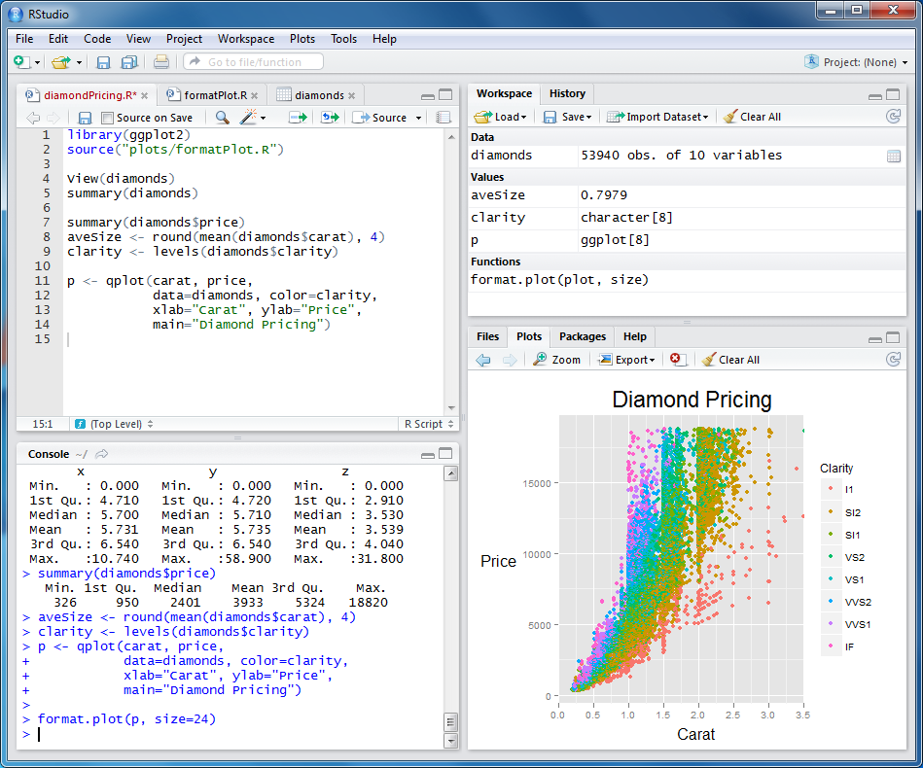
R의 설치 및 실행
R을 사용하고 기본적인 분석을 하려면 base를, 조금 더 고급스럽거나 특별한 패키지를 사용하려면 contribute를 받아야 함.
다운로드 링크를 클릭하면 실행창이 뜨는데 실행을 누르면 1~2분 정도 만에 설치가 가능

Slide 6
Bioconductor설치
가장 쉬운 방법은 R 스크립트 파일을 이용
Source안에 bioconductor 공식 홈페이지 주소("http://bioconductor.org")가 나와 있고 그 다음에 biocLite.R이란 명령어를 실행하면 바이오컨덕터 홈페이지에 있는 코드가 실행
여기서 주의할 것은 R프로그램은 대문자와 소문자를 구분해서 사용
그 다음 biocLite()를 입력하고 실행하면 Biobase를 포함한 20개의 주요 패키지를 다운로드 받고 설치한다. 설치시간은 5~10분

Slide 7
Bioconductor의 구성
Software Packages, ExperimentData Packages, AnnotationData Packages 세 개의 패키지가 있습니다.
Software Packages : 실제 분석에 사용되는 분석 패키지를 담고 있는데 현재 400여개의 패키지로 구성
ExperimentData Packages : Affymetrix 데이터 등 실제 실험에 사용되는 데이터로 구성된 패키지로 현재 60여개의 패키지로 구성
AnnotationData : Annotation, CDF, probe 데이터에 대한 정보를 가지고 있고, 이 패키지들은 유전자의 이름, 심볼과 chromosome의 위치 등에 대한 정보를 갖음. 현재 500여 개의 패키지로 구성Packages로 구성

Slide 8
IRanges and GRanges
IRanges and GRanges 객체는 Bioconductor의 내부구조를 이루는 핵심요소
IRanges은 일반적으로 정수형범위를 정의함.
GRanges은 genome에서 특정위치를 나타내므로, chromosome과 strand information을 포함함.

Slide 9
IRanges and GRanges

Slide 10
IRanges and GRanges

Slide 11
IRanges and GRanges

Slide 12
GRanges operations related to gene model, TSS, and promoter region identification

Slide 13
Importing NGS data into Bioconductor
R에서 NGS 데이터를 가지고 작업을 위한 2개의 메인 패키지가 있음 : Rsamtools 와 GenomicAlignments 패키지
Rsamtools : NGS data files에서 정보를 접근하기 위한 기능을 제공함.
GenomicAlignments : R의 GRanges 객체를 사용해서 Rsamtools 기능을 제공함.
Rsamtools description
Rsamtools package의 설명 :
SAM (Sequence Alignment / Map), FASTA, binary variant call (BCF) and compressed indexed tab-delimited (tabix) 파일들을 조작하기 위한 ‘samtools’, ‘bcftools’, and ‘tabix’ 유틸리티의 인터페이스를 제공함.
What are BAM files?
SAM and BAM 파일은 reference genome에서 읽어들인 NGS의 정렬 정보를 포함.
alignment software에서 만들어짐.
the sequencing machine으로부터 생성된 FASTQ files
an genomic index

Slide 14
How to import NGS data using Rsamtools
Rsamtools()함수들을 실습하기 위해서 pasillaBamSubset 패키지에 있는 BAM 파일을 사용함.

Slide 15
GenomicAlignments
짧은 genomic alignments (reference genome에서 읽어들인 정렬된 짧은 read) 을 정렬하고 조작할 수 있는 효율적인 container를 제공
Read counting, 범위 계산, 접합 검출, 내부의 nucleotide content에 대한 작업이 포함됨.
GenomicAlignments패키지는 Bioconductor에서는 genomic alignments 표출할 수 있는 클래스와 함수들을 정의함.
여기에서 가장 중요한 함수가 2개가 있음.
readGAlignments - BAM 파일로부터 데이터를 읽어들이는 함수
summarizeOverlaps - 하나 이상의 파일들로부터 genomic range들 간에 counting reads을 요약함.

Slide 16
NGS read counting
Genomic features에 해당하는 NGS reads을 카운트하는 방법을 알아보자.
다른 실험 또는 샘플과 대조되는 genomic ranges 과 columns에 상응되는 row들을 갖는 count matrix를 완성해보자.
PasillaBamSubset 패키지안에 있는 RNA-Seq experiment 데이터를 사용해서 실습함.
DNA-Seq, ChIP-Seq에서도 같이 사용할 수 있음

Slide 17
NGS read counting

Slide 18
Gene set analysis
gene set 분석에 필요한 통계을 알아보자.
3가지 중요한 과정
고려되어야 할 gene sets
각각의 gene set을 요약하는 통계값
불확실성을 평가하는 방법

Slide 19
Gene set analysis

